Slide 1
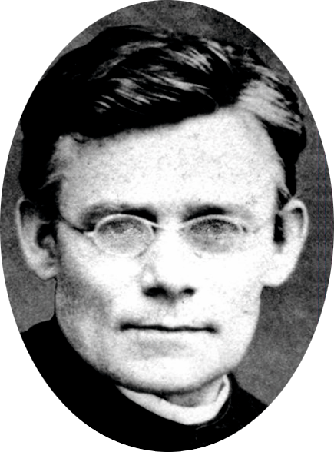
JORDÁN Y LA FE

